Slide 1
11회 · 첫째 차시
서비스가 데이터를
기억하는 과정
지난 시간에 사라진 것을 남게 만듭니다.
코드는 안 읽습니다. 사용자가 본 적 없는 정보를 찾아냅니다.
교과서 11-1 · 1쪽
01
Notes:
[0–2분] 표지
지난 시간에 페이지를 새로 열었더니 뭐가 사라졌죠.
오늘 그걸 남게 만듭니다. 정확히는, 남게 만들 **준비**를 합니다. 실제 연결은 다음 시간에 해요.
오늘 여러분이 할 일은 두 가지입니다. **무엇을 남길지 정하는 것**, 그리고 **AI 가 만든 표를 사용자 눈으로 판정하는 것.**
코드는 안 읽습니다.
[진행 메모]
10-2에서 적은 「새로 열었을 때 사라지는 것」 표를 펴게 한다.
PRD 5번(데이터)을 못 채운 학생이 있다. 오늘 5쪽에서 채운다.
[시간 계획 — 학생 화면에는 표시하지 않는다]
0–2 표지 / 2–6 새로 열었더니 사라졌다 / 6–10 다시 왔을 때 / 10–13 흐름에서 찾기
13–17 적기① / 17–21 SQLite 란 / 21–25 역할 분담 / 25–31 워크시트①
31–38 뷰어 설치 / 38–41 확인 범위와 가장 작게 / 41–43 정리 / 43–45 다음 시간 예고
※ 뷰어 설치가 오늘의 유일한 설치다. 밀리면 여기부터 시간을 준다.
※ SQL 문장은 한 줄도 쓰지 않는다.

Slide 2
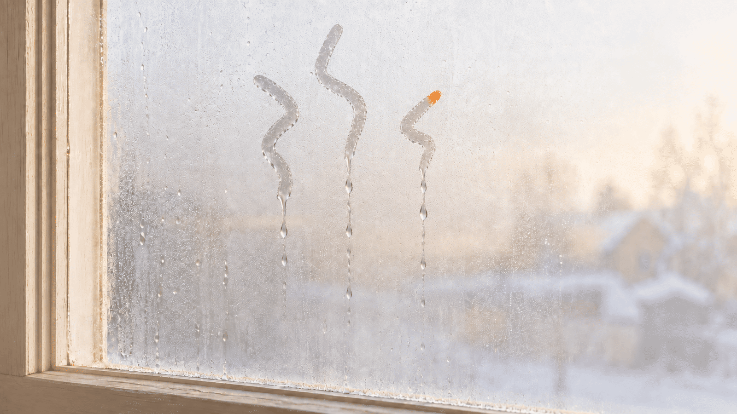
정보와 디지털 문해력
11-1
새로 열었더니 사라졌다
01
화면을 새로 연다 → ?
껐다 다시 연다 → ?
이번 프로젝트의 조건
핵심 기능과 관련된 기록을 하나 이상 남긴다. 하나면 충분하다.
지금 화면에 보인다고 나중에도 남는 것은 아니다
교과서 11-1 · 2–3쪽
02
Notes:
[2–6분] 새로 열었더니 사라졌다
지난 시간 마지막에 뭘 했죠. 핵심 행동을 하고 페이지를 새로 열었습니다.
뭐가 사라졌습니까?
(답을 듣는다)
API 는 잘 작동했어요. 그런데 기록이 안 남았습니다. **지금 화면에 보인다고 나중에도 남는 게 아닙니다.**
이번 프로젝트에서는 모든 서비스가 **기록을 하나 이상** 남깁니다. 하나면 충분해요.
계산기 같은 서비스도 마찬가지입니다. 최근 계산 기록을 남기면 됩니다.
[예상 질문]
Q. 제 서비스는 남길 게 없는데요?
A. 7-2 4절 표를 다시 보게 한다. 계산·변환이면 최근 입력과 결과, 추천이면 조건과 결과. 대부분 있다.
[진행 메모]
10-2에서 「사라지는 것」을 적어 둔 학생은 그걸 읽게 한다. 오늘의 출발점이다.

Slide 3
정보와 디지털 문해력
11-1
사용자가 다시 왔을 때
02
흐름의 순간
사용자가 기대하는 것
기억할 정보
다시 볼 때
핵심 행동을 완료함
이전 결과를 다시 보고 싶다
결과 또는 기록
다시 방문
항목의 상태를 바꿈
바뀐 상태가 유지되기를
항목과 상태
새로고침
계산·변환을 실행함
이전 입력과 결과를
입력값과 결과
최근 기록
PRD 5번에 이미 적어 두었다. 오늘은 그걸 실제로 붙일 준비다.
이미 등장한 것만 고른다 — 「나중에 쓸지도 모른다」로 늘리지 않는다
교과서 11-1 · 4쪽
03
Notes:
[6–13분] 사용자가 다시 왔을 때
세 가지 경우가 있습니다. 여러분 서비스는 이 중 하나에 들어갑니다.
핵심 행동을 완료했으면 그 결과를 다시 보고 싶겠죠. 상태를 바꿨으면 그게 유지되기를 바라고요. 계산을 했으면 이전 입력과 결과를 보고 싶습니다.
중요한 건 오른쪽 두 칸입니다. **무엇을 기억하고, 언제 다시 보여 주는가.**
이거 사실 이미 적었습니다. PRD 5번에요. 「반드시 기억해야 할 기록」, 「그 기록이 생기는 사용자 행동」, 「다시 확인하는 순간」.
오늘은 그걸 실제 프로젝트에 붙일 준비를 하는 겁니다.
한 가지만 지키세요. **이미 등장한 것만 고릅니다.** 「나중에 쓸지도 모른다」고 항목을 늘리지 않아요.
[진행 메모]
7-1의 데이터 최소 수집 원칙과 이어 준다. **저장하지 않은 정보는 새어 나갈 수도 없다.**
바로 다음 장에서 학생이 이 표를 자기 것으로 채운다. 여기서 예를 길게 들지 않는다.

Slide 4
정보와 디지털 문해력
11-1
지금 적는다 ① 내가 남길 기록
03
지금 할 일 · PRD 5번을 열어 그대로 옮긴다
적을 것
내 서비스에서는
사용자 흐름의 어느 순간
그때 기억할 정보
다시 보여 줄 순간
새로 정하지 않는다. PRD 5번에 이미 있다.
PRD 5번이 비어 있으면 지금 채운다. 오늘 이게 없으면 다음 시간이 막힌다.
교과서 11-1 · 5-6쪽
04
Notes:
[13–17분] 지금 적는다 ① 내가 남길 기록
교과서 6쪽입니다. 4분 드립니다.
PRD 파일을 여세요. 5번 데이터 항목이요. **거기 적힌 걸 그대로 옮기면 됩니다.**
새로 정하지 마세요. 7-2에서 이미 정한 거예요.
(돌아다니며 확인한다)
PRD 5번이 비어 있는 사람 있죠. 지금 채우세요. **오늘 이게 없으면 다음 시간에 저장할 게 없습니다.**
[예상 질문]
Q. PRD 에 적은 거랑 지금 서비스가 달라졌는데요?
A. 지금 서비스 기준으로 적고, PRD 도 같이 고친다. 두 문서가 어긋나 있으면 다음 시간에 AI 가 헷갈린다.
[진행 메모]
**PRD 5번이 빈 학생을 반드시 잡는다.** 7-2 결석했거나 못 채운 학생이다. 그 자리에서 세 줄만 채우게 한다.

Slide 5
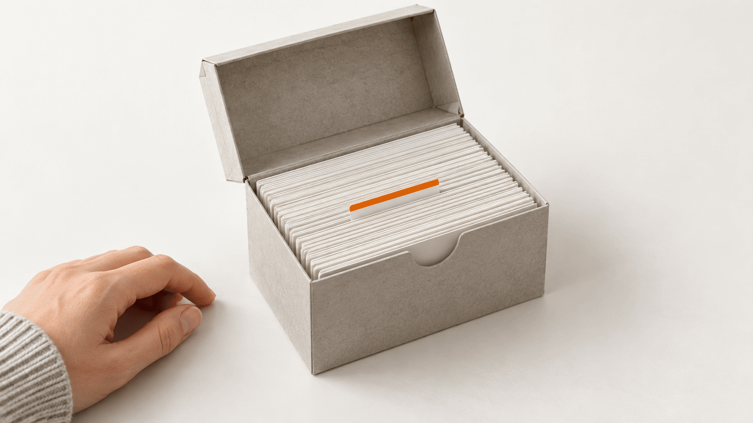
정보와 디지털 문해력
11-1
SQLite는 하나의 파일이다
04
7-1에서 배운 것과 같다
표 · 행 · 열 · 기본키 · 외래키
다른 점
외부 서비스에 접속하지 않는다.
폴더 안의 파일 하나를 쓴다.
표준 프로젝트의 DB 위치
data/ └─ app.db
기본 편집기로 열면 깨져 보인다. 그게 정상이다. 전용 뷰어로 연다.
교과서 11-1 · 7–8쪽
05
Notes:
[17–21분] SQLite는 하나의 파일이다
휴대전화 메모 앱은 가입 안 해도 적은 게 남아 있죠. 앱 안 어딘가의 파일에 저장돼 있어서 그렇습니다.
SQLite 가 그겁니다. **별도 계정을 만들지 않고 파일 하나에 저장하는 방식.**
7-1에서 배운 표·행·열·기본키·외래키가 그대로입니다. 원리는 똑같아요. 다른 건 **어디 있느냐**입니다. 외부 서비스가 아니라 프로젝트 폴더 안의 파일이에요.
위치는 data 폴더의 app.db 입니다.
한 가지 주의. **기본 편집기로 열면 깨져 보입니다.** 이상한 기호가 나오면 정상이에요. 텍스트 파일이 아니거든요. 다음에 설치할 전용 뷰어로 열어야 표가 보입니다.
[예상 질문]
Q. 그럼 진짜 데이터베이스가 아닌가요?
A. 진짜 관계형 데이터베이스다. 서버가 없을 뿐이다. 실제 앱에서도 아주 많이 쓴다.
[진행 메모]
**.db 파일을 그냥 클릭해 여는 학생이 반드시 나온다.** 미리 말해 두면 당황하지 않는다.

Slide 6
정보와 디지털 문해력
11-1
AI가 제안하고 나는 뜻을 확인한다
05
PRD 까지
개발 단계
내가 정한 것
AI가 제안하는 것
→
후보 테이블의 이름과 역할
필요한 열 · 자료형 · 기본키 · 외래키
직접 고치지 않는다. 이렇게 말한다.
「이 열은 왜 있나요?」 (X) → 「사용자는 이 정보를 본 적이 없는데요」 (O)
코드를 읽는 것이 아니라 사용자 흐름과 다른 점을 말하는 것이다
교과서 11-1 · 9쪽
06
Notes:
[21–25분] AI가 제안하고 나는 뜻을 확인한다
역할을 갈라 둡니다.
PRD 까지는 여러분이 정했습니다. 후보 테이블의 **이름과 역할**까지요.
개발 단계에서는 AI 가 제안합니다. 필요한 열, 자료형, 기본키, 외래키.
여러분이 할 일은 **뜻을 확인하는 것**입니다. 직접 고치는 게 아니에요.
말하는 법이 중요합니다. 「이 열은 왜 있나요?」라고 물으면 AI 가 기술 설명을 늘어놓습니다.
대신 이렇게 말하세요. **「사용자는 이 정보를 본 적이 없는데요.」** 그러면 AI 가 알아서 뺍니다.
[예상 질문]
Q. 저는 자료형이 뭔지 몰라서 판단을 못 하겠어요.
A. 몰라도 된다. 판단하는 건 자료형이 아니라 「사용자가 이걸 본 적 있나」다. 그건 여러분이 제일 잘 안다.
[진행 메모]
바로 다음이 그 판정 워크시트다. **말하는 법 한 줄만** 남기고 넘어간다.

Slide 7
정보와 디지털 문해력
11-1
워크시트 ① 사용자 눈으로 판정하기
06
#
AI가 넣은 열
괜찮은가
아니면 뭐라고 말할까
1
사용자 실명
2
기록을 만든 시각
3
사용자의 정확한 위치
4
← 내 표에 있어야 할 열 하나
안 되는 줄에는 「사용자는 이 정보를 본 적이 없다」로 적는다
2번은 괜찮다. 왜 괜찮은지 한 줄로 적어 본다.
교과서 11-1 · 10쪽
07
Notes:
[25–31분] 워크시트 ① 사용자 눈으로 판정하기
교과서 10쪽입니다. 네 줄. 5분 드립니다.
AI 가 표를 만들면 이런 열들이 들어옵니다. 판정해 보세요.
1번 사용자 실명. 어떻습니까?
(답을 듣는다) 안 되죠. **개인정보**입니다. 그리고 우리 서비스에서 사용자가 이름을 낸 적이 없어요.
2번 기록을 만든 시각. 이건 괜찮습니다. 왜 괜찮은지 한 줄 적어 보세요.
3번 정확한 위치. 안 됩니다. 역시 개인정보예요.
4번은 내 표에 실제로 있어야 하는 열 하나를 적으세요.
[예상 질문]
Q. 시각은 사용자가 본 적 없지 않나요?
A. 좋은 지적이다. 「최근 기록」을 보여 주려면 순서가 필요하고, 그 순서가 시각에서 나온다. 사용자가 직접 보진 않아도 화면을 만드는 데 쓰인다.
[진행 메모]
**이 활동이 이 차시의 학습 목표다.** 5분은 지킨다.
「안 됨」이라고만 적고 넘어가는 학생이 많다. **뭐라고 말할지**를 적게 한다. 다음 시간에 실제로 그 말을 쓴다.

Slide 8
정보와 디지털 문해력
11-1
SQLite Viewer를 설치한다
07
지금 할 일 · VS Code Extensions에서 설치하고 .db 파일을 열어 본다
항목
값
이름이 비슷한 확장이 많다
확장 이름
SQLite Viewer
검색하면 여러 개가 나온다.
확장 ID 가 qwtel.sqlite-viewer 인 것을 고른다.
확장 ID
qwtel.sqlite-viewer
설치 위치
VS Code의 Extensions
2-2에서 확장을 설치할 때도 게시자와 ID를 확인했다. 같은 방식이다.
성공하면 보이는 것 · .db 파일을 클릭했을 때 깨진 기호가 아니라 표와 행이 보인다
교과서 11-1 · 11–12쪽
08
Notes:
[31–38분] SQLite Viewer를 설치한다
교과서 11쪽입니다. 6분 드립니다.
VS Code 왼쪽의 Extensions 를 열고 SQLite Viewer 를 검색하세요.
**이름이 비슷한 게 여러 개 나옵니다.** 확장 ID 가 qwtel.sqlite-viewer 인 걸 고르세요. 2-2에서 Python 확장 설치할 때 게시자를 확인했던 것과 같습니다.
설치하고 나면 프로젝트의 .db 파일을 클릭해 보세요.
성공하면 깨진 기호가 아니라 **표와 행이 보입니다.**
(돌아다니며 확인한다)
[예상 질문]
Q. .db 파일이 없는데요?
A. 아직 저장을 안 붙였으니 없을 수 있다. 다음 시간에 생긴다. 지금은 설치까지만 하면 된다.
[진행 메모]
**오늘의 유일한 설치다.** 밀렸으면 여기부터 시간을 준다. 다음 시간에 이게 없으면 확인을 못 한다.
설치가 막히는 학생은 「09 교사용 설치·오류 대응 카드」를 본다. 학교 PC 확장 설치가 막히는 경우가 있다.

Slide 9
정보와 디지털 문해력
11-1
어디까지 보면 되나
08
이만큼만 본다
안 해도 된다
테이블 이름이 계획과 맞는가
행이 실제로 생겼는가
값이 내가 입력한 것과 같은가
SQL 문장 쓰기 · 인덱스 · 성능
테이블을 여러 개로 늘리기
한 테이블에 의미 있는 기록 하나부터 시작한다
파일 업로드가 필요한 서비스는 교과서 15쪽을 따로 본다
교과서 11-1 · 13–15쪽
09
Notes:
[38–41분] 어디까지 보면 되나
범위를 정해 둡니다.
왼쪽 셋만 봅니다. 테이블 이름이 계획과 맞는가, 행이 실제로 생겼는가, 값이 내가 입력한 것과 같은가.
오른쪽은 안 합니다. SQL 문장, 인덱스, 성능. 테이블을 여러 개로 늘리는 것도요.
**한 테이블에 의미 있는 기록 하나부터** 시작하세요. 그게 되면 오늘 목표는 다 한 겁니다.
파일 업로드가 필요한 서비스는 교과서 15쪽에 따로 적혀 있습니다. 해당하는 사람만 보세요.
[진행 메모]
2분 안에 끝낸다. 「안 해도 된다」 쪽을 분명히 말해 학생이 겁먹지 않게 한다.

Slide 10
오늘 남길 것
코드가 아니라
사용자 눈으로 본다
무엇을 남길지는 내가 정한다. 열은 AI가 제안한다.
판정 기준은 하나 — 사용자가 이 정보를 본 적이 있는가.
교과서 11-1 · 16–18쪽
10
Notes:
[41–45분] 마무리
오늘 세 가지를 남깁니다.
첫째, **무엇을 남길지는 내가 정합니다.** PRD 5번에 이미 적혀 있어요.
둘째, 열과 자료형은 AI 가 제안합니다. 여러분은 **뜻을 확인**합니다.
셋째, 판정 기준은 하나입니다. **사용자가 이 정보를 본 적이 있는가.**
SQLite 는 프로젝트 폴더 안의 파일 하나입니다. 7-1에서 배운 표 원리가 그대로예요.
다음 시간에 실제로 저장을 붙이고, 오늘 설치한 뷰어로 확인합니다.
**뷰어 설치를 못 끝낸 사람은 다음 시간 전에 해 오세요.**
[진행 메모]
16쪽 뒤에 확인 문제와 정리가 있다. 읽어 오게 한다.
**뷰어 설치 여부를 이름으로 확인해 둔다.** 다음 시간에 이게 없으면 그 학생은 DB 확인을 못 한다.

